Slide 1


L’audience presse
Gilbert Saint Joanis
Gael Crochet
Notes:
Nous allons pendant quelques minutes vous parler de la mesure d’audience de la presse, de ses spécificités et de son évolution

Slide 2
POURQUOI ? COMMENT ? DEMAIN ?
L’audience presse
en 3 questions ? ? ?
Notes:
Nous avons essayé de répondre dans ce papier à trois réponses , les deux premières éclairant naturellement la troisième

Slide 3
l’audience
?
PourquoI
Notes:
Alors question presque naive, pourquoi mesure t on l’audience

Slide 4

L’audience source de connaissance
Connaissance des lecteurs
qui lit quoi ?
Connaissance des comportements de lecture
à quelle fréquence?
source de procuration du titre?
Connaissance des lectures des autres titres
Notes:
Bien evidement parce qu c’et une Source de connaissance :
Elle donne Des éléments de compréhension des consommateurs du média : combien sont ils et qui sont ils
Au-delà de ce role descriptif l’etude d’audience permet aussi d’analyser les comportement de lecture dont en particulier les habitudes
Enfin l’étude permet d’analyser les lectures conjointe de différents titres

Slide 5

L’audience source de valorisation
Référencement du titre
Aide à la commercialisation publicitaire
Notes:
Mais l’étude d’audience est surtout une Source de valorisation de l’espace publicitaire des titres
Être présent dans l’étude d’audience fait entrer un support dans l’univers de référence du marché publicitaire
>> facilite la commercialisation publicitaire

Slide 6

L’audience valeur d’échange
Donne une valeur au titre
de façon absolue
relativement à un marché
sur une période
de façon dynamique
Notes:
L’audience devient donc une valeur d’échange
C’ est un outil qui permet de mesurer le juste prix auquel peuvent être commercialisés les espaces publicitaires dans le titre
Ainsi l’audience donne une valeur au titre pour lui-même et surtout relativement aux autres

Slide 7

Une monnaie indiscutable
Plus qu’une mesure absolue
une convention
Une question de confiance réciproque
une référence
Notes:
Mais pour que cela fonctionne, il est nécessaire que la Monnaie soit indiscutable
Cest pourquoi Le mode de calcul de l’audience avec toutes ses imperfections et ses biais se doit d’être une convention
C’est une base de discussion commerciale qui ne doit pas être remise en cause
Tous les acteurs du marché se retrouvent donc dans la structure de l’ACPM qui est une instance interprofessionnelle

Slide 8
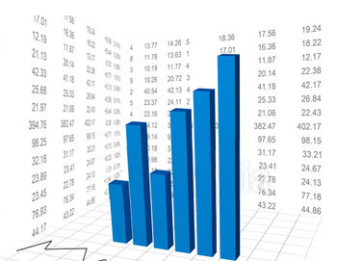
Une mesure neutre et homogène
Quel que soit le titre mesuré
payant ou gratuit
quotidien ou mensuel
local ou national
Sans discrimination
Sur des indicateurs communs
Notes:
La Mesure doit naturellement être neutre et homogène
Quelque soit le type de support, la famille auquel il appartient, son mode de diffusion, la mesure doit être réalisée :
De la même manière
Sans discrimination
Sur la base des mêmes indicateurs

Slide 9

Une mesure fine
Identifier des phénomènes rares
Une audience moyenne de 2 millions de lecteurs soit 4% de la population adulte
Notes:
Difficulté supplémentaire, La mesure d’audience consiste à identifier des phénomènes rares :
L’ audience moyenne d’un titre de presse est de 2 millions de personnes ce qui représente 4% de la population adulte
En consequence Une variation de 0,4% dans la mesure , ce qui à l’echelle d’un sondage même doté d’un chantillon conséquent représente un changement de 10% en plus ou en moins pour l’audience et potentiellement autantde risque pour le CA publicitaire du titre

Slide 10
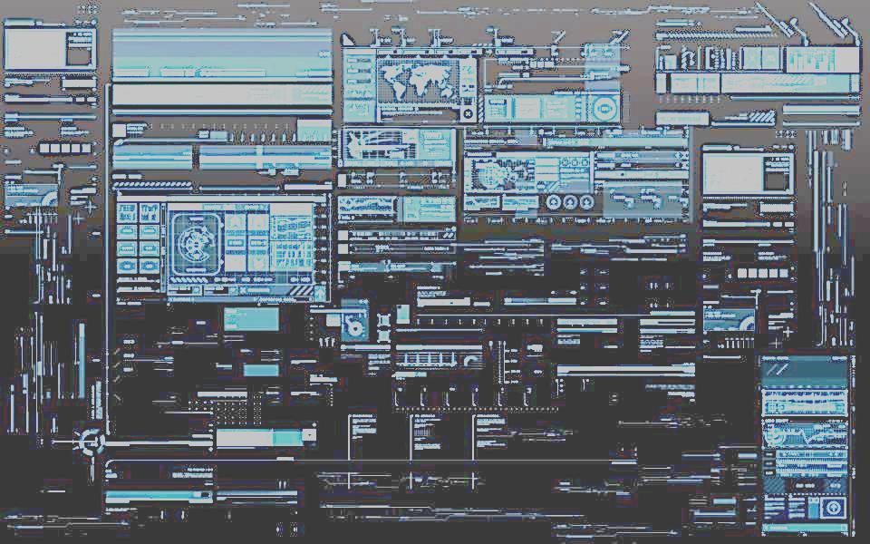
L’obligation de rigueur
La rigueur doit être présente à tous les stades de la mesure
dans ses principes
dans sa mise en place
dans les interviews
dans les traitements
dans la restitution des resultats
Notes:
Nous avons donc une Obligation de rigueur
La qualité de la mesure ne souffrant d’aucune approximation (valeur d’échange)
La rigueur doit être présente à tous les stades de la mesure :
Principes de mesure
Mise en place
Interviews
Traitement
Restitution

Slide 11

L’obligation de stabilité
Dans le temps
Pour un support
Entre les supports
Toute évolution de méthode entraine une non comparabilité des résultats
Notes:
Nous avons une Obligation de stabilité ou à tout le moins de garantir que l’essentiel des évolutions mesurées correspondent à des phénomènes réel plus qu’à des effets de mesure
La stabilité de la mesure dans le temps est le gage de la mesure des évolutions d’audience,
Pour un support
Entre les supports
Tout changement de la méthode entraine une non comparabilité des résultats

Slide 12
l’audience
?
comment

Slide 13
Un volume de titres mesurés important
Plus de 500 titres étudiés
Du magazine le plus puissant
À l’hebdomadaire d’information le plus local
Notes:
La mesure d’audience de la presse est donc un sondage ATTENTION ce n’est pas un panel et cela pour éviter les phénomènes de rationalisation des réponses
L’échantillon annuel est de 30.000 individus recrutés au téléphone et interrogés par internet
Plus de 500 titres étudiés
70 PQR et 50 PQR7
10 PQN et 5 PQN7
10 éditions de PGI
250 PHR
140 magazines
60 éditions de TV Magazine
40 éditions de Version Femina

Slide 14
Un questionnement précis
1- Question filtre
2- Habitudes de lecture
3- Date de dernière lecture
4- Question de Lecture au Numéro Moyen
5- Modalités de lecture
Si titre lu au cours de la dernière période de parution :
Provenance (achat, abonnement, autre – prêté trouvé…)
Si titre lu la veille :
Nombre de prises en main
Heures de lectures
Lieux de lectures
Durées de lectures
«Au cours des 7 derniers jours, c’est-à-dire depuis [afficher le jour à J-7] dernier, il est paru 6 numéros de chacun des journaux suivants. Personnellement, combien en avez-vous lu, parcouru ou consulté… ?
«Sans parler d’aujourd’hui, quand pour la dernière fois, avez-vous personnellement lu, parcouru ou consulté… ?
Hier (jour nommé)
Avant-hier
Il y a moins de 4 jours
Il y a moins de 8 jours
Il y a moins de 15 jours
Il y a moins d'un mois
Il y a plus d’un mois
«Avez-vous l'habitude personnellement de lire, parcourir ou consulter... ?
Tous les jours
3 à 5 fois par semaine
1 à 2 fois par semaine
2 à 3 fois par mois
Moins souvent
« Avez-vous personnellement lu, parcouru ou consulté, au cours des 12 derniers mois que ce soit chez vous ou ailleurs ... ?
Notes:
La mesure est déclarative et est constitué d’une série des trois questions
Le filtre qui permet de restreindre le champs du questionnement
Les habitudes qui donne des éléments de cadrage à la probabilisation des audiences
La date de dernière lecture qui est la question qui permet de quantifier l’audience

Slide 15
Un indicateur fondateur
LDP : Lecture Dernière Période
Un individu est considéré comme lecteur d’un titre s’il déclare avoir lu, parcouru ou consulté un numéro, même ancien du titre au cours de la période correspondant à la fréquence de parution du titre
Quotidien = hier, hebdomadaire = moins de 8 jours, mensuel = moins de 30 jours…
Notes:
Ainsi le lectorat est constitué des individus ayant lu le titre au cours de sa dernière période de parution soit la veille pour un quotidien, 7 jours pour un hebdomadaire, 30 pour un mensuel etc

Slide 16
Des conditions d’études équitables
Rotation générale au filtre des titres au sein de leur famille, des familles entre elles
Homogénéité : chaque titre a la même chance d’être présenté en premier dans le questionnaire pour limiter l’effet d’ordre
Confusion : les titres sont présentés en familles afin de limiter les effets de confusion

Slide 17
Un contrôle permanent du terrain
Une formation générale des enquêteurs tous les ans
Des rappels de consignes tous les 6 mois
Des écoutes et des accompagnements
Des rappels de contrôle des interviewés

Slide 18
Une mesure de toutes les lectures digitales
Site web, Site mobile, Appli mobile, Site tablette, Appli tablette, Edition PDF
Comme base de fusion avec les données internet de Médiamétrie

Slide 19
l’audience
?
DEMAIN
Notes:
Tout cela fonctionnait parfaitement jusqu’à ces 2 dernières années
Le système a été bouleversé par la montée en puissance des consommations numériques
Il nous faut donc le repenser entièrement

Slide 20

LA MESURE PRESSE EN MUTATION
Evolution de l’étude en 2019 : une mesure …
Suivant l’évolution des comportements
Centrée sur la marque
Plus digitalisée
Plus temporalisée
Prise en compte de tous les modes d’accès au support
Sur papier
Sur ordinateur
Sur téléphone mobile
Notes:
Evolution de l’étude en 2018 : une mesure …
Accompagnant les évolutions de comportements de lectures
Centrée sur la marque avec une entrée en matière print + digital
Plus intégrée avec une étude commune grand public / cibles cadres & hauts revenus
Plus digitalisée avec une mesure passive des consommations numériques de presse
Plus temporalisée avec un panel dédié qui scannera sur 10 jours toutes ses lectures

Slide 21
LA MESURE PRESSE EN MUTATION
Evolution de l’étude en 2019 : une mesure …
Suivant l’évolution des comportements
Centrée sur la marque
Plus digitalisée
Plus temporalisée
Intégrant tous les modes de lectures
Titre traditionnel
PDF
Articles sur internet
Réseaux sociaux
Notes:
Evolution de l’étude en 2018 : une mesure …
Accompagnant les évolutions de comportements de lectures
Centrée sur la marque avec une entrée en matière print + digital
Plus intégrée avec une étude commune grand public / cibles cadres & hauts revenus
Plus digitalisée avec une mesure passive des consommations numériques de presse
Plus temporalisée avec un panel dédié qui scannera sur 10 jours toutes ses lectures

Slide 22
LA MESURE PRESSE EN MUTATION
Evolution de l’étude en 2019 : une mesure …
Suivant l’évolution des comportements
Centrée sur la marque
Plus digitalisée
Plus temporalisée
Réalisant une mesure passive des consommations numériques de presse
Base de fusion plus fiable
Utilisation d’un couple cookie/tag
Notes:
Evolution de l’étude en 2018 : une mesure …
Accompagnant les évolutions de comportements de lectures
Centrée sur la marque avec une entrée en matière print + digital
Plus intégrée avec une étude commune grand public / cibles cadres & hauts revenus
Plus digitalisée avec une mesure passive des consommations numériques de presse
Plus temporalisée avec un panel dédié qui scannera sur 10 jours toutes ses lectures

Slide 23
LA MESURE PRESSE EN MUTATION
Evolution de l’étude en 2019 : une mesure …
Suivant l’évolution des comportements
Centrée sur la marque
Plus digitalisée
Plus temporalisée
Identifiant la durée de vie des titres
Intégrant les reprises en main
Permettant la mesure des lectures en plus de celles des lecteurs
Panel dédié – scan des codes barres
Notes:
Evolution de l’étude en 2018 : une mesure …
Accompagnant les évolutions de comportements de lectures
Centrée sur la marque avec une entrée en matière print + digital
Plus intégrée avec une étude commune grand public / cibles cadres & hauts revenus
Plus digitalisée avec une mesure passive des consommations numériques de presse
Plus temporalisée avec un panel dédié qui scannera sur 10 jours toutes ses lectures

Slide 24

Vers un nouveau Médiaplanning
Rappel des définitions de base
GRP = Nombre de contacts réalisés par 100 personnes de la cible sur le dispositif publicitaire
Couverture (%) = Pourcentage de la cible touché par le dispositif publicitaire
LDP = Lecture Dernière Période = indicateur de référence de l’audience Presse (hors quotidiens pour lesquels on parlera de LNM – Lecture Numéro Moyen)

Slide 25
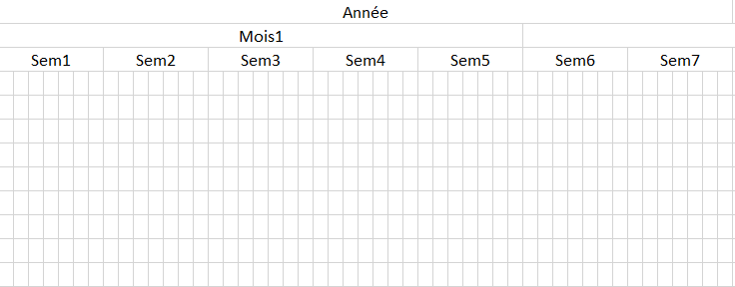
Vers un nouveau Médiaplanning
Aujourd’hui
1 publicité dans 1 numéro d’un hebdomadaire

Slide 26
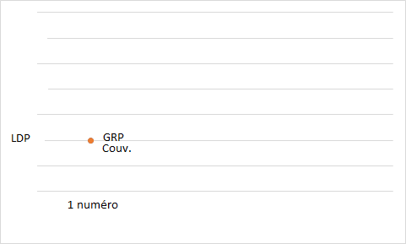
Vers un nouveau Médiaplanning
Aujourd’hui
1 publicité dans 1 numéro d’un hebdomadaire

Slide 27
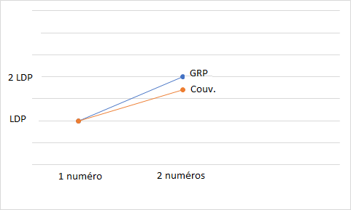
Vers un nouveau Médiaplanning
Aujourd’hui
1 publicité dans 2 numéro d’un hebdomadaire

Slide 28
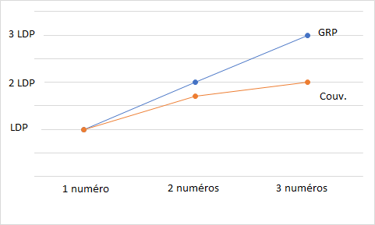
Vers un nouveau Médiaplanning
Aujourd’hui
1 publicité dans 3 numéro d’un hebdomadaire

Slide 29
Vers un nouveau Médiaplanning
le GRP est basé sur un nombre de lecteurs et non un nombre de lectures
La couverture associée à un numéro est atteinte sans notion de vitesse d’accumulation dans le temps
Aujourd’hui

Slide 30
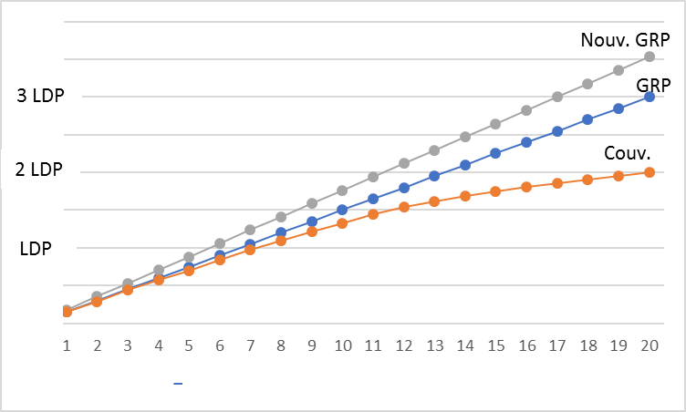
Vers un nouveau Médiaplanning
GRP enrichi des reprises en main
Demain
Aujourd’hui
Grace à un nouveau dispositif dédié (panel temporalité)
Notion calendaire

Slide 31
Vers un nouveau Médiaplanning
Grace à l’enrichissement du dispositif de mesure du Média par un dispositif dédié (panel temporalité)
- le nouveau GRP est basé sur un nombre de lectures
Demain
Aujourd’hui
- La couverture associée à un numéro est identique à celle d’aujourd’hui mais elle n’est atteinte qu’après un certain temps qui dépend de la façon dont le titre est consommé par ses lecteurs
- Le Médiaplanning Presse se rapproche du Médiaplanning digital

Slide 32


Vers un nouveau Médiaplanning
Le panel temporalité
Panel d’individus devant rendre compte de toutes leurs lectures au quotidien
4000 personnes à l’année sur une durée minimum de 10 jours par panéliste soit 40.000 journées observées
Mesure réalisée principalement par scan des codes barres des titres de presse / possibilité de remplir un carnet de lectures online en back up
Identification du titre pris en main, du numéro précis, horodatage, possibilité de poser quelques questions d’environnement (lieu, durée de lecture, circonstances, provenance du titre )

Slide 33
Vers une digitalisation de la mesure
Donneurs
Receveurs
Panel
Internet Global
Fusion statistique
ONE Global
Aujourd’hui
mesure passive du surf (Ordinateur, Mobile et/ou Tablette) des individus sur les versions numériques des marques de Presse
mesure déclarative du surf (Ordinateur, Mobile et/ou Tablette) des individus sur les versions numériques des marques de Presse
Transfert des comportements du panel donneur

Slide 34

Vers une digitalisation de la mesure
Donneurs
Receveurs
Panel
Internet Global
Fusion statistique
Demain
Aujourd’hui
mesure passive du surf (Ordinateur, Mobile et/ou Tablette) des individus sur les versions numériques des marques de Presse
mesure déclarative du surf (Ordinateur, Mobile et/ou Tablette) des individus sur les versions numériques des marques de Presse
mesure passive (et le cas échéant déclarative)

Slide 35
Vers une digitalisation de la mesure
Donneurs
Receveurs
Panel
Internet Global
Fusion statistique
Demain
Aujourd’hui
mesure passive du surf (Ordinateur, Mobile et/ou Tablette) des individus sur les versions numériques des marques de Presse
mesure déclarative du surf (Ordinateur, Mobile et/ou Tablette) des individus sur les versions numériques des marques de Presse
mesure passive (et le cas échéant déclarative)

Slide 36
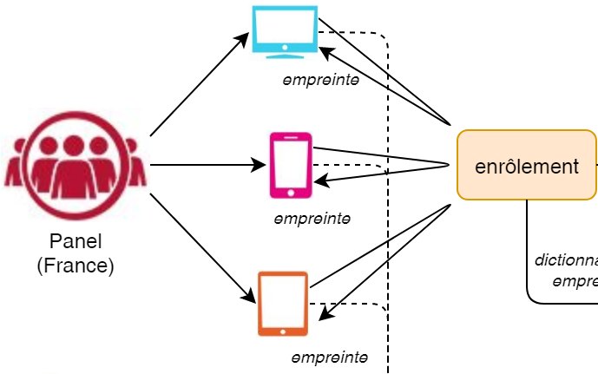


Vers une digitalisation de la mesure
Mise en place de la mesure passive sur ONE Next :
Phase 1 (_2)
Phase d’enrôlement
Inscription (= enrôlement) des terminaux du participant dans le système ONE Next, sur la base des formulaires Kantar-TNS, avec capture des empreintes* du panéliste :
Demain
* Définition « Empreinte » :
Navigateurs:
Cookie ("e" sur acpm.fr)
Périphériques mobiles:
IDFA / Google AdID
Aujourd’hui

Slide 37



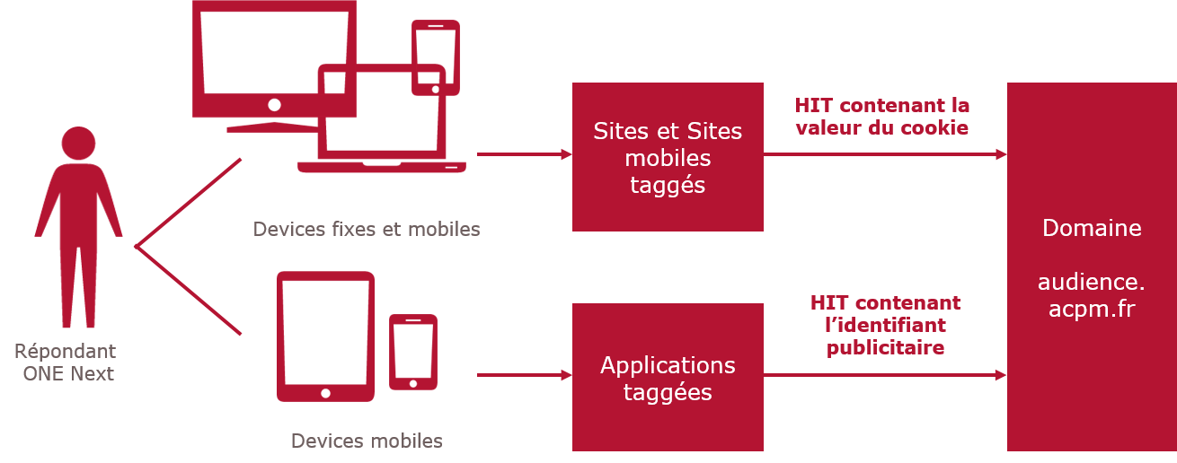
Vers une digitalisation de la mesure
Mise en place de la mesure passive sur ONE Next :
Phase 2 (_2)
Phase de collecte
Le marquage « ACPM » des sites et applications des marques de presse permet de remonter les informations de navigation des interviewés.
Demain
Aujourd’hui
Données passives exploitées par Médiamétrie dans le cadre des fusions statistiques

Slide 38
Calendrier prévisionnel
Des tests en 2018 pour caler les éléments techniques et logistiques de l’étude
Une validation du lancement d’ici à la fin de l’année
Un terrain démarrant fin janvier
Des premiers résultats disponibles en 2020

Slide 39
Prospective
Évolutions déjà envisagées
une hybridation des résultats par l’utilisation du recensement des volumes vendus
Pour des publications de résultats plus fréquentes
Pour permettre l’intégration de titres encore plus petits
Pour stabiliser la variabilité des résultats

Slide 40
Merci de votre attention

